Slide 1


ZOO SIAB TXAIS TOS COV TSWV CUAB NTAWM PAWG SAB LAJ NTAWM PEJ XEEM

Slide 2
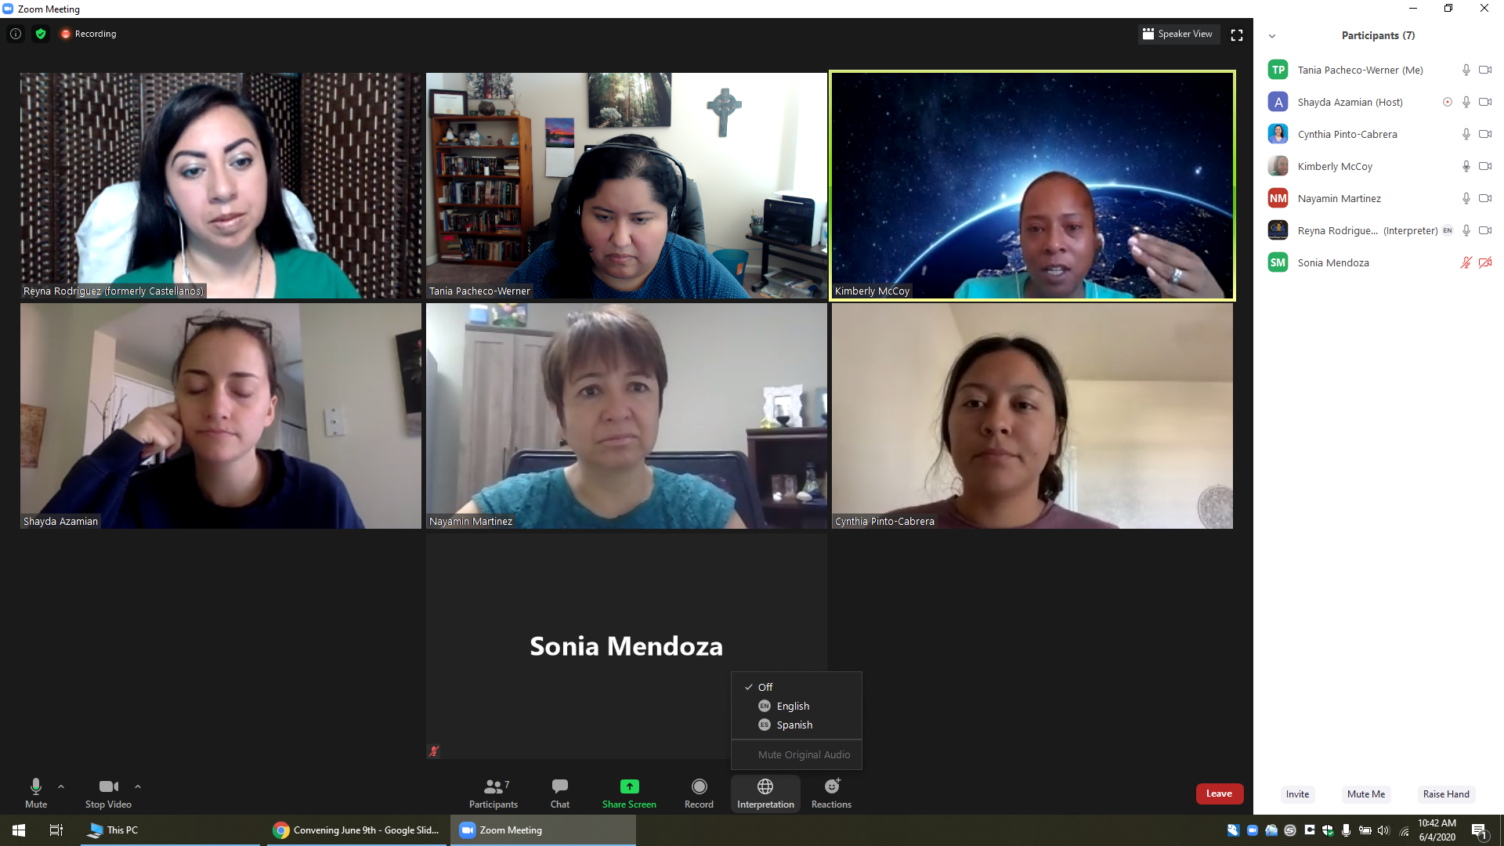
Zoo siab txais tos, Cov lus qhia ntawm Zoom
Bienvenidos, Instrucciones para Zoom
Xaiv lub Icon Ntuj,Tom qab ntawv xaiv koj hom lus
Selecciona el Icono de Mundo, Elije Tu Idioma Preferido
Lub rooj sib tham yuav muaj kev txhais lus ib txhij, yog li txais to koj li kev tawm tswv yim ua koj hom lus.
La junta será interpretada simultáneamente, así que le invitamos a que haga comentarios en su lenguaje nativo.
Tech support:
Para Apoyo Técnico:
Notes:
Nayamin

Slide 3

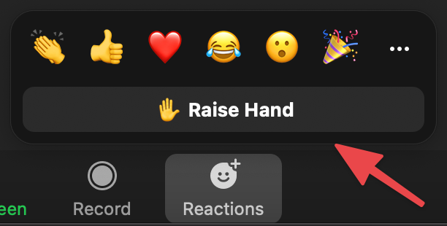
Cias peb rov ntsuam xyuas peb Txoj cai...
1. Qhib siab rau cov tswv yim tshiab
2. Mloog txhuas tus neeg hais lus
3. Ua lub sij hawm sib npaug zo rau txhuas tus uas los sib qhia
4. Hauv lub rooj sib tham ntawm tus neeg: Thov khaws koj lub xov tooj kom ntsiag to, thiab yog tias koj xav teb xov tooj, thov zam txim ntawm koj tus kheej hauv chav
5. Thaum lub rooj sib tham virtual peb xav kom koj muab lub koob yees duab txhawm rau koj muaj kev koom nrog tag nrho, khaws koj lub suab
6. Ua zoo rau lwm tus raws li koj kev xav kom raug kho
7. Siv lub icon tes yog tias koj muaj lus nug los sis lus tawm tswv yim, los sis sau tso rau hauv kev sib tham.
Notes:
Wendy 2 feed

Slide 4
Lus (Vocabulary)
Cov Cuab Yeej (Caucus) – pawg neeg koom siab los txhawb qhov kev uas pom zoo.
Txheej Txheem (System) – qee qhov ntawm cov khoom ua hauj lwm ua ke ua ib feem ntawm kev sib txuas hauv network
Txoj Cai (Policy) – txoj cai kev ua hauj lwm ntawm cov txheej txheem
Hwj Chim (Power) – muaj peev xwm ntawm kev ua lub luag hauj lwm
Kev Txiav Txim Siab (Deliberation) – nws xav txog los sis sib tham txog qee yam thiab ua tib zoo txiav txim siab.
Hwj Chim- Sib Qhia (Power-Sharing) - txoj cai kev pom zoo ntawm cov nom tswv los sis nyob rau hauv lub koom haum los qhia lub luag hauj lwm rau kev txiav txim siab thiab kev ua nom ua tswv.
Tswv Yim (Strategy) - lub hom phiaj ntawm kev nqis tes ua los sis txoj cai tsim los ua kom tiav lub hom phiaj tseem ceeb los sis tag nrho lub hom hpiaj.
Notes:
Wendy rov ntsuam xyuas cov lus 3 feed

Slide 5

QHOV TXIAJ NTSIG RAU LUB ROOJ SIAB THAM NO
Hnub no peb yuav rov ntsuam xyuas cov teeb meem thaum Lub Kaum Ob Hlis Qhov Uas Los Ntawm Kev Sib Dhos thiab kev xaiv teeb mem cov cuab yeej
Notes:
Mike 2 feed

Slide 6


Rov Ntsuam Xyuas REAP Cov Kev Qhia
Kev Coj Nrog Ib Phaum (Leading with a Vision)
Tsim tsas lub zeem muag (cov txiaj ntsig rau peb) thiab lub hom phiaj (sib tham txog lub hom phiaj thiab kev ua ntawm lub zeem muag) txhawm rau Pawg Sab Laj Ntawm Pej Xeem
Kev Txhim Kho Hauv Zej Zog (Community Organizing)
Tau kawm paub txog kev tsim kom muaj kev sib raug zoo ntawm pej xeem los ntawm kev sib tham tim ntsej tim muag los ua lub hauv paus rau kev koom tes hauv zej zog
Nkag Siab Txog Tej Roob Hav Ntawm Nroog Fresno
Kev nkag siab txog kev xav kom hloov ntawm kev txheeb xyuas qhov teeb meem mus rau kev hloov txoj cai
Cov Teeb Meem Rau Cov Kev Cai
Peb lub hwj chim ntawm kev txheeb xyuas qhov teeb meem thiab txav mus rau kev hloov txoj cai
Cov Teeb Meem Rau Cov Kev Cai II
Tau kawm paub tias dab tsi ntawm lub rooj sib tham tshawb fawb yog nyob rau hauv tus txheej txheem ntawm kev hloov txoj cai
Txhua yam ntaub ntawv qhia txog kev qhia ntawm Pawg Sab Laj Ntawm Pej Xeem nkag tau rau Hauv Google Folder [LINK]
Notes:
Kev qhia #1 los ntawm Wendy Hernandez & Mike, Kev qhia #2 los ntawm Hope (WFFRC),
Kev qhia #3 los ntawm Artie Padilla, Kev qhia #4 los ntawm Daniel Dominguez (ENP) thiab Brianna Zweifler, Angelica Garcia thiab Nydia Hernandez (FBU), Kev qhia #5 tsim los ntawm Christine Barker (FIRM).

Slide 7


Nqe Lus Lub Zeem Muag
Yam Ntxws Lub Hom Phiaj
“Tiv Thaiv thiab Cob Qhia Peb Cov Zej Zog Tam Sim No thiab Yav Tom Ntej”

Slide 8




Kev puas siab puas ntsws
Mental health
Lub Nroog Fresno Pawg Sab Laj Ntawm Pej Xeem
Qhob Teeb Meem Kawg
Cov vaj tse pheej yig hauv zej zog muaj kev noj qab haus huv nrog kev nkag mus rau cov kev pab cuam pej xeem & kev tsim kho
Kev zos me nyuam & cov neeg ua hauj lwm txoj cai rau kev khwv nyiaj ntaw tsev neeg
Affordable housing in healthy communities with access to public services & infrastructure
Childcare & workers' rights for economic opportunities for families
Kev nyab xeeb & suav nrog txhua tus ntawm tsev kawm ntawv
Safe & inclusive schools for all

Slide 9




Lub Nroog Fresno Pawg Sab Laj Ntawm Pej Xeem
cov txiaj ntsig zaus 2
Kev puas siab puas ntsws
Kev nyab xeeb & suav nrog txhua tus ntawm tsev kawm ntawv
Cov vaj tse pheej yig hauv zej zog muaj kev noj qab haus huv nrog kev nkag mus rau cov kev pab cuam pej xeem & kev tsim kho
Kev zos me nyuam & cov neeg ua hauj lwm txoj cai rau kev khwv nyiaj ntaw tsev neeg
Cov tsev kawm ntawv yog lub zej zog rau txhua tus
Zej zog kev noj qab haus huv
Kev paub txog digital & kev nkag mus rau thev naus laus zis
Txhawb nqa rau cov me nyuam uas muaj kev xiam oob qhab thiab lawm tsev neeg
Vaj tsev
Kev zos me nyuam
Kev ua tiav ntawm kev kawm
Kev nkag mus rau kev pab cuam pej xeem & kev tsim kho
Cov neeg ua hauj lwm txoj cai & kev khwv nyiaj rau tsev neeg

Slide 10

Sij Hawm Ntawm Pawg Sab Laj Ntawm Pej Xeem (Lub Ib Hli 2022 - Lub Tsib Hli 2022)
Hnub tim 15 Lub ob hli
Piav Qhia qhov teeb meem nrog Pawg Thawj Coj thiab txhua tus neeg koom nrog
Hnub tim 15 Lub peb hli
Rov ntsuam xyuas thiab xaiv cov lus nug rau kev sib tham nrog Cov Thawj Coj
Hnub tim 19 Lub plaub hli
Kev sib tham sab hauv tom qab lub rooj sib tham nrog cov kev sib pauv
Hnub tim 10 Lub kaum ob hli
Cov teeb meem Kev Sib Dhos
Pib tsim cov lus nug
Ua Kev Zoo Siab Rau Hnub Xaus (TBD)
2022
Xaus xyoo 1
Lub kaum ob hli
Lub ib hli
Lub ob hli
Lub peb hli
Lub plaub hli
Lub tsib hli
Hnub tim 25 Lub ib hli
Tsim cov ntsiab lus tshwj xeeb rau thaj chaw uas muaj teeb meem thiab pib tshawb nrhiav
Hnub tim 21-31 Lub peb hli
Lub rooj sib tham rau kev sib pauv lus nug thiab kev sib tham nrog Cov Thawj Coj
Hnub tim 2 Lub tsib hli
Kev sib tham txog kev sib tham nrog Cov Thawj Coj thiab ua raws li ib qho kev txiav txim siab; Lwm pab pawg tau txheeb xyuas qhov tseem ceeb rau Xyoo 2

Slide 11
TEEB MEEM COV CUAB YEEJ TUS QAUV KEV SIB THAM
Sau Cov Tswv Cuab Pawg Sab Laj Ntawm Pej Xeem Ua Ke
Lus qhia luv luv
Cais ua pab pawg rau hauv lawv qhov teeb meem ntawm cov cuab yeej
Lub rooj sib tham yuav ua kom yooj yim los ntawm tus tsim TCM thiab txhawb nqa los ntawm Pab Pawg Tswv Cuab
Sib tham nrog tag nrho Cov Tswv Cuab Pawg Sab Laj Ntawm Pej Xeem duas ib zaug
Ntuav qhia txog cov ntsiab lus luv luv ntawm txhua cov cuab yeej
Tshaj tawm cov kauj ruam tom ntej rau lub rooj sib tham tom ntej
Qhov Xaus Ntawm Kev Sib Tham
*Yog tias lub rooj sib tham xav tau sij hawm ntxiv rau kev sib tham, tuaj yeem teem sij hawm sib tham tau

Slide 12

Vim Li Cas, Yuav Ua Li Ca, Dab Tsi?
“Vim Li Cas” yuav ib txwm tsav txoj hauj lwm no nrog lub zeem muag nyob hauv siab uas tsim peb cov txiaj ntsig.
“Yuav Ua Li Ca” yuav suav nrog peb cov lus tshaj tawm ntawm txoj hauj lwm thiab lub hom phiaj kom ua tiav hauv cov txheej txheem no.
“Dab Tsi” yog cov khoom uas peb yuav tsim nyob rau thaum kawg ua ke.
Nov yog Cov Tswv Yim Loj!
Notes:
Mike piav qhia txog Vaj Loog Kub (Golden Circle) 5 feeb

Slide 13

Cov Tswv Yim Tag Nrho (Strategy Overview)
Lub hom phiaj uas nyob tom qab ntawm Cov Tsim Lub Rooj Sib Tham yog dab tsi?
Txhawm rau nkag siab qhov teeb meem kom tob (txheej txheem kev xav) thaum uas peb txav mus rau kev hloov txoj cai.
Cov cuab yeej yog lub sij hawm uas peb txiav txim ua ke.
Txiaj ntsig = txiav txim siab sib koom ua ke ntawm kev ua kom tiav peb cov hom phiaj txoj cai

Slide 14
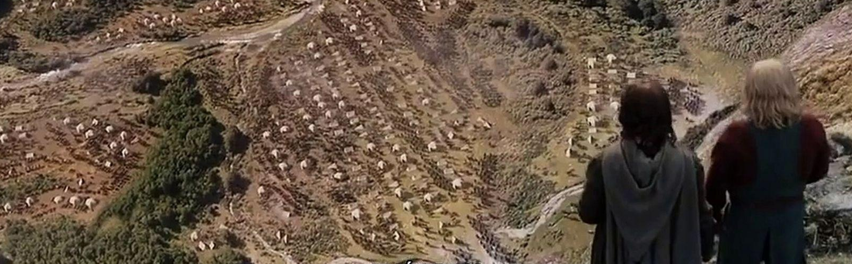
Cov Tswv Yim Tag Nrho (Strategy Overview)
Tswv yim yog dab tsi?
Lub tswv yim = Cov tswv yim = “Cov tswv yim ntau yam”
Zoo li tus saib xyuas kev sib ntaus sib tua ntau yam
Peb yuav tsum pom zoo tias peb yuav ua li cas thiaj yeej, tab sis…
Ua ntej peb yuav tsum tau paub tias kev yeej txhais tau lis cas: peb xav ua kom yeej dab tsi?

Slide 15
HAUJ LWM TOM TSEV (Homework)
Xaiv teeb meem Cov cuab yeej siv Google daim ntawv ntsuam xyuas:
Askiv: [LINK] | Spanish: [LINK]
Hmoob: [LINK] | Arabic: [LINK]

Slide 16

Sib Hawm Cov Rooj Sib Tham Tom Ntej
Pawg Sab Laj Ntawm Pej Xeem Nqe Lus
Nqe lus |  | Sij hawm
Xyoo 1 | Lub caij nplooj ntoo zeeg 2021 | Lub xya hli-kaum ob hli 2021
 | Lub caij nplooj ntoo hlav 2022 | Lub ib hli-tsib hli 2022
Xyoo 2 | Lub caij nplooj ntoo zeeg 2022 | Lub xya hli-kaum ob hli 2022
 | Lub caij nplooj ntoo hlav 2023 | Lub ib hli-tsib hli 2023
Lub Rooj Sib Tham Thaum Caij Nploog Ntoo Hlav 2022
Cov Rooj Sib Tham Pawg Sab Laj Ntawm Pej Xeem
Hnub tim 25 lub ib hli, 2022
Hnub tim 15 lub ob hli, 2022
Hnub tim 15 lub peb hli, 2022
Hnub tim 19 lub plaub hli, 2022
Cov Xwm Txheej Tshwj Xeeb
Lub Rooj SibTham | Hnub Tim (tsis meej)
Lub Rooj Sib Tham Pawg Sab Laj & Tus Thawj Coj 1 | Lub lim tiam ntawm hnub tim 22 lub peb hli, 2022
Lub Rooj Sib Tham Pawg Sab Laj & Tus Thawj Coj 2 | Lub lim tiam ntawm hnub tim 2 lub tsib hli, 2022
Kev ua koob tsheej thaum xaus | Lub tsib hli (hnub tim TBD)
* Rooj Sib Tham Pawg Sab Laj Ntawm Pej Xeem yuav muaj ib hli ib zaug. Cov Txheej Txheem Hnub Tim Tshwj Xeeb yuav raug tshaj tawm rau lub sij hawm tom qab.

Slide 17

Cov Kev Ceeb Toom (Announcements)
Kev Them Nyiaj tau ua tiav lawm thiab tam sim no tab tom muab faib
Kev them nyiaj huab cuas tuaj yeem siv tau rau hnub Friday
Kev ntsuam xyuas yuav tsum tuaj txog lub lim tiam tib 1 ntawm Lub Ob Hli
*yog tias muaj teeb meem tshwm sim txog koj cov kev them nyiaj, thov hu rau Pen ntawm pen@tcmfresno.org

Slide 18

Lub Rooj Sib Tham Tom Ntej
Teb Meem Cov Cuab Yeej Ntawm Lub Rooj Sib Tham Kev Tshawb Fawb Thawj Zaug: Tsim Kho Cov Lus Nug
Hnub Tuesday, Hnub Tim 15 Lub Ob Hli Thaum 5:30pm-7pm

